Slide 1
数据分析方法与参数统计推断
在计量分析推断中，其主要是根据观察到的数据进行整理，然后做出判断。因此，根据观察到的数据探讨对某些参数的估计方法是计量学中的主要内容之一。
参考林清泉《计量经济学（第三版）》，中国人民大学出版社，2012

Slide 2
第一节 数据的分析方法
一、算术平均（arithmetic mean）
二、加权算术平均法（weighted arithmetic mean）
三、几何平均法（geometric mean）
四、移动平均法
1.算术移动平均法
2.移动几何平均法
3.窗口长度k
五、指数平滑法

Slide 3
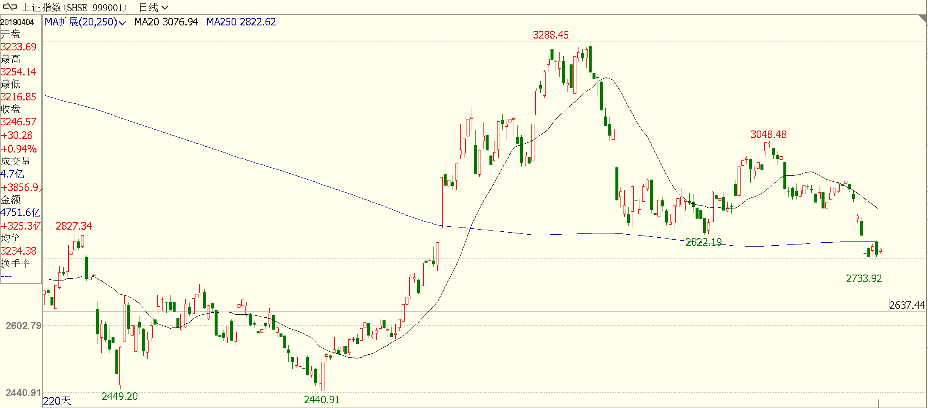

Slide 4
在时间序列的估计中，应用移动平均法时，观察值得到平滑，移动平均数的变化趋势也同样被平滑，以消除原时间序列的不规则变动和周期变动，其平滑程度取决于k，当k较大时，灵敏度较差，有显著的滞后现象发生；
当k值较小时，预测结果可以灵敏地反映出时间序列的变化趋势。但是当k过小时，又达不到消除不规则变动和周期性变动的目的，另外还可能因为随机干扰反映过快而造成错觉，一般是利用不同的k，对估计对象进行实际试验，从中选择最佳的k。

Slide 5
第二节 抽样分布
一、总体的分布
对任意的实数集合S，令P(S)为属于S 的个体在总体中所占的比率。 当S确定后，P(S)也就唯一的确定，称这个对应的关系为总体的分布。因此可用一个随机变量X来表示总体, X的分布就是总体的分布。分布函数记为F(x), 概率密度记为f(x)。

Slide 6
简单随机样本
设X为具有分布函数F(x)的随机变量。若 X ₁ X ₂ …X _{n} 为具有同一分布函数F(x)的相互独立的随机变量，则称X ₁ X ₂ …X _{n} 为从总体X得到的容量为n简单随机样本，简称样本。它们的观测值x ₁x ₂…x _{n}为样本观测值。
统计量
设X _{1,}X ₂ , …X _{n}为是来自总体X的样本，g(X₁ ,X₂…Xn)是X ₁,X ₂ , …Xn 的函数，若g是连续函数且g中不含任何未知参数， 则称g(X₁ ,X₂…Xn)是一统计量。

Slide 7
二、样本的矩估计
样本平均值
样本方差
样本标准差

Slide 8
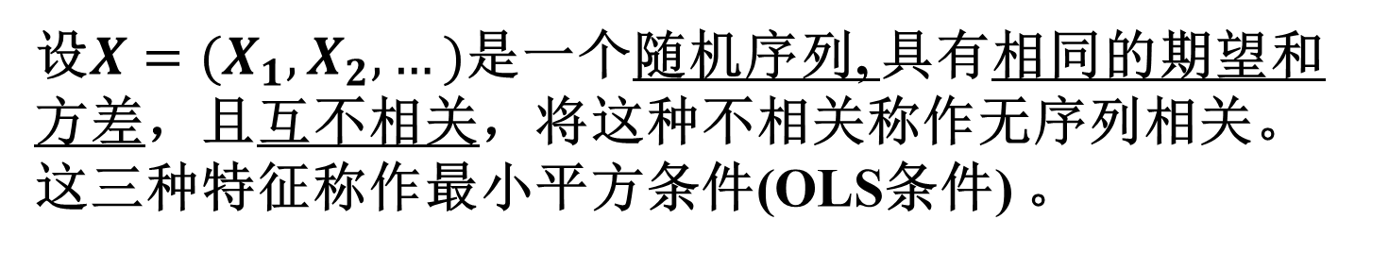
样本k阶（原点）矩
样本k阶中心矩
设$X=(X_{1},X_{2},…)$是一个随机序列, 具有相同的期望和方差，且互不相关，将这种不相关称作无序列相关。
这三种特征称作最小平方条件(OLS条件) 。

Slide 9
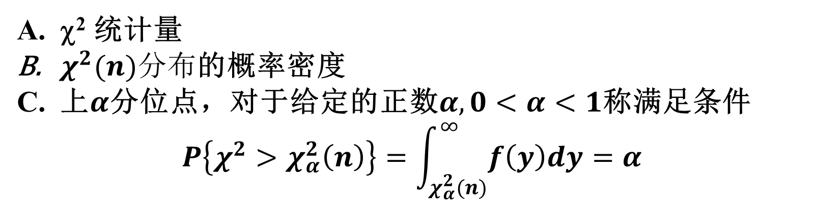
三、正态总体的几个常用统计量
统计量是样本的函数，它是一个随机变量。统计量的分布称为抽样分布。
（一）χ ²分布
χ² 统计量
$χ^{2}(n)分布$的概率密度
上$α$分位点，对于给定的正数$α,0<α<1$称满足条件
$$P\left\{χ^{2}>χ_{α}^{2}\left(n\right)\right\}=\int_{χ_{α}^{2}(n)}^{∞}{f\left(y\right)dy}=α$$
的α为上α分位点

Slide 10
（二）t分布
A．t统计量：
B．t(n) 分布的概率密度函数
C．上α分位点
（三） F分布
A．F统计量
B．F(n₁ n ₂)的分布的概率密度
C．上α分位点及其性质：
（1）上α分位点的定义
（2）F分布的上α分位点有如下的性质

Slide 11
四、正态总体的样本均值与样本方差的分布
命题 设总体X（不管服从什么分布，只要均值和方差存在）的均值为μ，方差为σ²，X₁，X₂，…Xn是X的一个样本，则总有
设
令
于是，对于正态总体的
有

Slide 12
定理3.1
设
是总体
的样本,
分别是样本均值和样本方差，则有
2)
与S²独立

Slide 13
定理 3.2
设
是总体
的样本,
分别是样本均值和样本方差，则有
定理 3.3 两个独立正态总体样本之间的关系服从t分布。

Slide 14
第三节 参数的统计推断
一、参数的估计
（一）、估计量的选择标准
（1）无系统误差（无偏）
（2）在一切无系统误差的估计量中，应该选择取值最集中的估计量（最小方差）
（3）当样本容量n无限增大时，它的值趋于稳定在参数θ
的真值附近（渐近稳定）

Slide 15
我们选择估计量的原则是：
在一切可能的估计量中选择具有无偏性（或相合性）和最小方差的估计量。一般估计量的相合性是大数定律的推论，无偏性和最小方差性的要求，无论在理论上还是从实际应用的观点来说都是合理的。因此，选择最优估计量的问题就集中到在一切无偏估计中选择具有最小方差的无偏估计的问题上，最小方差无偏估计又叫最优无偏估计。

Slide 16
（二）矩估计法
（三）极大似然估计法

Slide 17
二、 假设检验
（一）假设检验的基本思想
假设检验有参数假设检验和非参数假设检验之分。假设检验就是通过样本获取数据对所提出的假设作出判断：是接受、还是拒绝原假设。
1．假设检验的两类错误
假设检验的推断只用一个样本观察值作为判断
的依据，因此将产生以下两个问题：
1) 当 H₀ 为真时,仍可能做出拒绝H₀的判断, 称为犯第一类错误.（这种可能性是无法消除的）
2) 当H₁为真时仍有可能接受H_{0 ,}称为犯第二类错误.

Slide 18
显著性检验 ：一般来说，控制犯第一类错误的概率，使它小于或等 α , 通常α取0.1，0.05，0.01等值。这种只对犯第一 类错误的概率加以控制，而不考虑犯第二类错误的概率检验问题，称为显著性检验问题。
2. K值的确定
给出一个较小的数α，
使犯第一类错误的概率不超过α，即使得
P{拒绝
为真}

Slide 19
数k是检验上述假设的一个门槛。如果：
则称
与 μ₀的差异是显著的，这时拒绝H₀
反之，如果：
则称
与 μ₀的差异是不显著的，这时接受H₀

Slide 20
F. 显著性水平、检验统计量
数α称为显著性水平。
上面关于
与μ ₀有无
显著差异的判断是在显著性水平α下做出的。
统计量
称为检验统计量。

Slide 21
(二) 双边检验
在显著性水平α下，假设检验
H ₀称为原假设或零假设
H ₁称为备择假设。
拒绝域
为临界点

Slide 22
(三) 单边假设检验
1. 单边假设检验的思想
我们需要检验假设
2. 单边检验拒绝域的确定
拒绝域为：
左边检验问题
拒绝域形式为

Slide 23
(四) 参数假设检验问题的步骤
1.根据实际问题的要求，提出原假设H ₀及备择假设H₁ ；
2.给定显著性水平α及样本容量n；
3.确定检验统计量以及拒绝域的形式；
4.按P{拒绝H₀ |H₀为真}=α求出拒绝域；
5.取样，根据样本观测值确定接受还是拒绝H_{0 ;}

Slide 24
(五) 正态总体均值假设检验的进一步讨论
1． σ ²已知，关于μ的检验
(1) U检验
利用在H ₀为真时,总体服从N(0,1)分布的统计量
来确定拒绝域的，这种检验方法常称为u检验法。

Slide 25
(2) 原假设为不等式情形
需要检验的问题写成以下的形式，
(3.3.24)
取显著性水平为α，现在要求检验问题(3.3.24)的拒绝域。
从而得检验问题 (3.3.24) 的拒绝域为
这与前面得到的检验问题的拒绝域是一致的。

Slide 26
比较正态总体
在方差σ² 已知时
对均值μ两种检验问题
和
我们看到尽管两者原假设H₀的形式不同， 实际意义也不一样，但对于相同的显著性水平α， 它们的拒绝域是相同的。

Slide 27
2． σ ²未知，关于μ的检验（t检验）
检验问题
的拒绝域（显著性水平为α）
采用
作为检验统计量。
拒绝域的形式为：
上述利用t 统计量得出的检验法则称为t 检验法

Slide 28
第四节 方差分析方法
一、单因素试验概念
1．因素
在试验中，考察的指标称为试验指标。影响试验指标的条件称为因素。因素可分为两类，
一类是人们可以控制的（可控因素）；
一类是人们不能控制的。
2. 水平
因素所处的状态，称为该因素的水平。如果一次试验中只有一个因素在改变，称为单因素试验；
如果多于一个因素在改变的试验称为多因素试验。

Slide 29
二、方差分析方法（试验数据的分析方法）
将各个总体的均值依次记为
需要检验假设：
不全相等，
设因素A有S个水平
在水平A _{j} (j=1,2,…s)下，进行n_{j}次独立试验，得到如表中所给出的结果。

Slide 30
(一) 基本假定及模型
设各个水平
下的样本
来自同方差σ ² ，均值分别为
的正态总体
, μ_{j}与σ²未知。
且设不同水平A _{j}下的样本之间相互独立。
(3.4.1)
各ε _{ij}独立
其中μ _{j}与σ²均为未知参数，
称（3.4.1）式为单因素试验方差分析的数学模型

Slide 31
(二) 方差分析的任务
1. 检验s个总体
的均值是否相等，即检验假设
不全相等
2. 作出未知参数

Slide 32
三、平方和的分解
引入总平方和
其中
分解成为：
其中

Slide 33
四、
的统计特性
且当H ₀为真时
五、假设检验问题的拒绝域
拒绝域具有形式
拒绝域为

Slide 34
关键名词
总体
样本
统计量
显著性水平
拒绝域
极大似然估计
无偏估计
算术平均
几何平均

